Slide 1

BÀI 1: CÁC THÀNH PHẦN CỦA MÁY TÍNH
Trình bày: Nguyễn Văn Đôn

Slide 2
Quản lý CPU
1
1
Giới thiệu
2
Cấu tạo và chức năng của một máy tính
3
Sử dụng hệ thống log file
4
Bảo trì hệ thống thời gian
5
Lập lịch

Slide 3
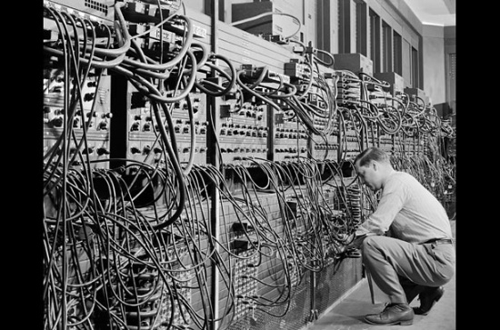
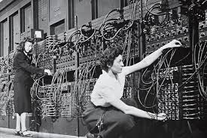
Máy tính thế hệ thứ nhất
1.1
1945- 1955, J. Presper Eckert và John Mauchly của trường đại học Pennsylvania
Sử dụng công nghệ đèn điện tử chân không
Chiếc máy tính đầu tiên trong lịch sử được sử dụng trong chiến tranh thế giới II nhằm tính toán quỹ đạo của tên lửa đạn đạo. Có tên là ENIAC (Electronic Numerical Integrator and Computer) máy tính tích phân điện tử

Slide 4
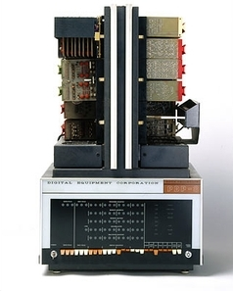
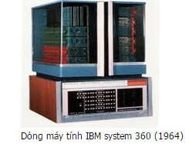
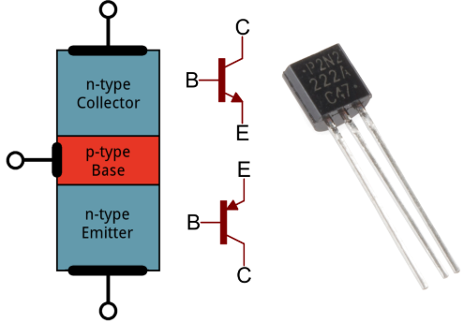
Máy tính thế hệ thứ hai
1.1
1955-1973
Sử dụng công nghệ bán dẫn (transistor)
Nhỏ, nhanh và tiết kiệm điện năng

Slide 5
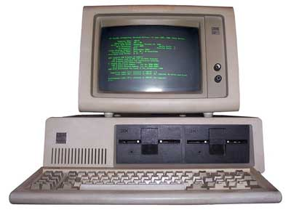
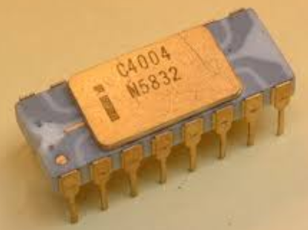
Máy tính thế hệ thứ ba
1.1
Sử dụng vi mạch tổ hợp IC ( integraed ciruit)
Đánh dấu sự ra đời của bộ vi xử lý 4004, tiền thân của các bộ vi xử lý X86 sau này

Slide 6
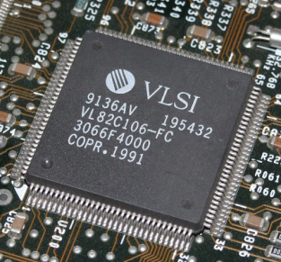
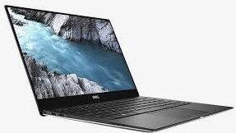
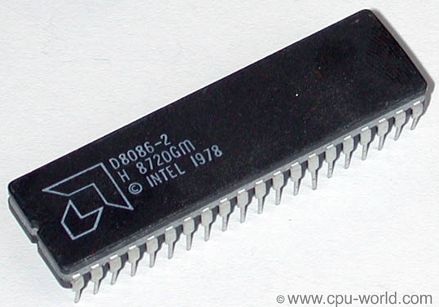
Máy tính thế hệ thứ tư
1.1
1980 đến nay
VLSI: Very Large Scale Intergated, công nghệ tích hợp IC mật độ cực cao
Thế hệ vi xử lý 8088 ra đời đánh dấu thời kỳ phát triển của máy tính cá nhân PC ( Personal Computer)

Slide 7
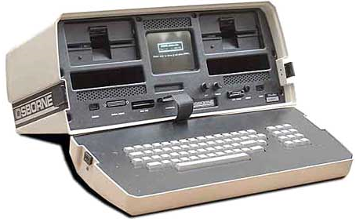
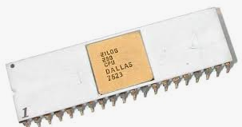
Osborne 1 (1981) laptop đầu tiên
1.1
Hình dáng một chiếc vali lớn nặng hơn 9 kg
Adam Osborne chế tạo, vi xử lý Zilog Z80, 4 MHz, bộ nhớ RAM tích hợp 64 KB, cùng hai đĩa mềm 5,25 inch và màn hình đen trắng có độ phân giải 52 x 24 pixel

Slide 8
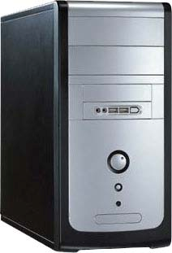
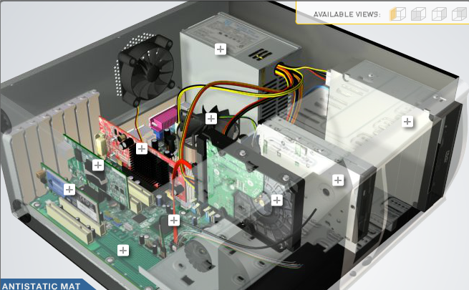
Cấu tạo và chức năng của một máy tính
1.2
Vỏ máy (Case): Hộp máy dùng để gắn các thành phần như mainboard, các ổ đĩa, card mở rộng.vv..vào bên trong để dễ bảo quản và di chuyển

Slide 9
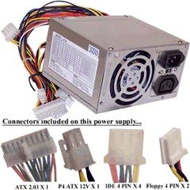
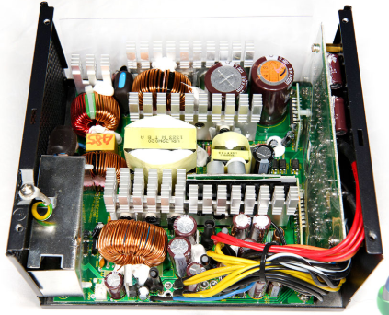
Bộ nguồn (PSU)
1.2
Power Supply Unit: biến đổi nguồn điện áp lưới (AC) thành nhiều nguồn điên áp một chiều (DC) khác nhau để cung cho các linh kiện hoạt động

Slide 10
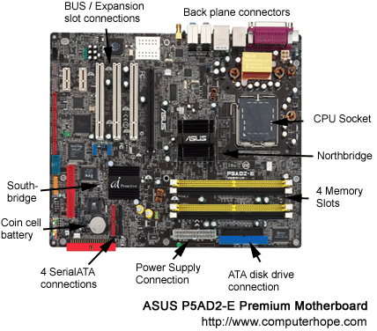
Bảng mạch chính (Mainboard )
1.2
Liên kết tất cả các thành phần có tốc độ làm việc, cách thức hoạt động khác nhau thông qua chuẩn giao tiếp các địa chỉ trên bus hệ thống giữa các Chipset với nhau trên mainboard

Slide 11
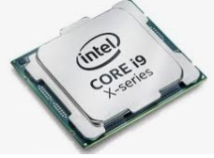
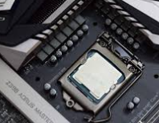
Bộ vi xử lý (CPU - Central processing Unit)
1.2
CPU xử lý dữ liệu đảm bảo an toàn cho chíp CPU hoạt động liên tục và ổn định trên mỗi thân chip CPU được gắn lớp giải nhiệt kim loại để thực hiện việc làm lạnh thân chíp

Slide 12
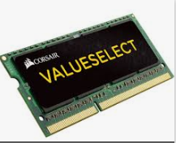
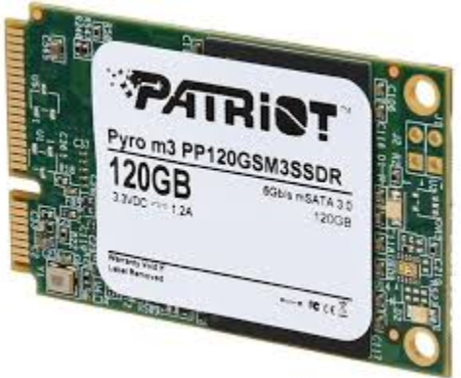
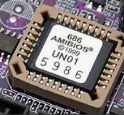
Bộ nhớ
1.2
RAM (Random Access Memory - Bộ nhớ trong): truy cập ngẫu nhiên, giao tiếp với CPU, bị xoá khi mất điện.
ROM (Read Only Memory- Bộ nhớ chỉ đọc): dùng nạp các chương trình BIOS (Basic Input Output System)
Bộ nhớ ngoài: HDD, SSD, DVD, Flash disk…

Slide 13
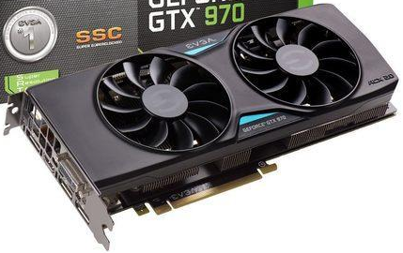
Các card
1.2
Card Graphics: Card Graphics rời, dung lượng RAM trên Card Graphics càng lớn thì cho phép xử lý được các bức ảnh đẹp hơn và khi chơi game ảnh không bị giật, còn tốc độ bao nhiêu "X" của Card phải phù thuộc vào Mainboard.

Slide 14
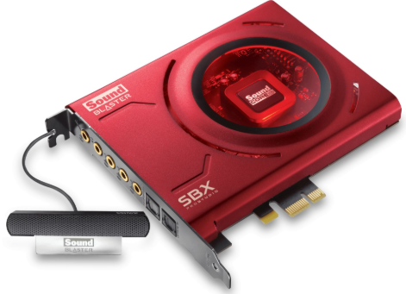
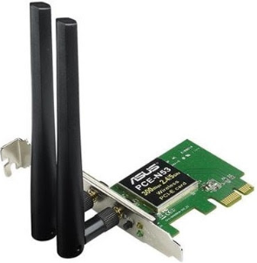
Các card
1.2
Card Sound: Xử lý âm thanh
Card Network (NIC – Network Interface Card): kết nối mạng
Card video

Slide 15
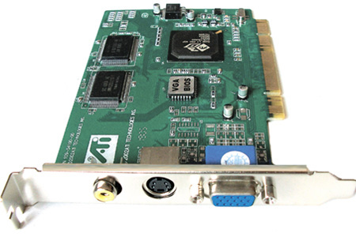
Card video
1.2
Card Video là đổi dữ liệu số của máy tính thành tín hiệu Analog cung cấp cho màn hình.IC - DAC trên Card Video sẽ đổi các bít nhị phân thành tín hiệu về cường độ sáng của các điểm ảnh trên màn hình .

Slide 16
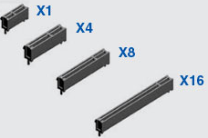
Khe cắm mở rộng
1.2
PCI (Peripheral Component Interconnect)
ISA (Industry Standard Architecture.
IDE (Intergrated Drive Electronics) 40 pin, dùng cho HDD
AGP
PCI-Express

Slide 17
Các cổng I/O
1.2
Cổng kết nối nguồn điện (Power)
PS/2: kết nối bàn phím và chuột
USB (2.0/ 3.0)
RJ45: kết nối mạng nội bộ (Ethernet, LAN)
Audio: kết nối với các thiết bị âm thanh
VGA: kết nối với màn hình
S-Video: kết nối tín hiệu video
…

Slide 18
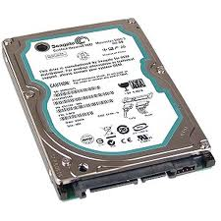
Các loại ổ đĩa
1.2
Ổ đĩa cứng HDD (Hard Disk Driver): Là thiết bị lưu trữ chính của hệ thống, sử dụng để cài đặt hệ điều hành và các chương trình ứng dụng, đồng thời nó được sữ dụng để lưu trữ dữ liệu

Slide 19

Ổ đĩa CD- ROM
1.2
Là ổ đĩa lưu trữ quang học với dung lượng 640MB, đĩa CD, DVD Rom gọn nhẹ dễ dàng di chuyển đi xa, tuy nhiên chỉ cho phép ghi được một lần, ổ đĩa CD- Rom, DVD- Rom được sử dụng để cài đặt phần mềm máy tinh, nghe nhạc, xem phim …vv.

Slide 20
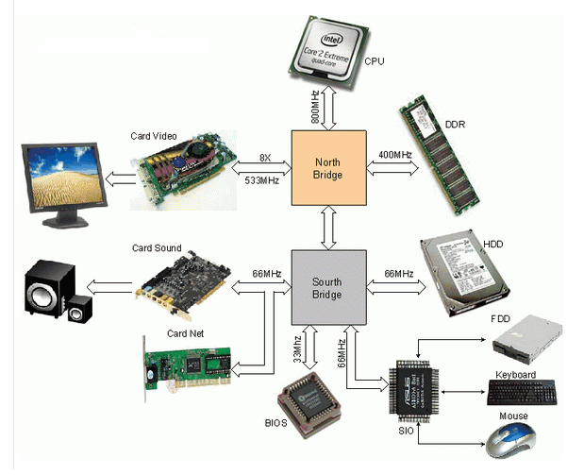
Sơ đồ khối
1.3

Slide 21
Nguyên lý hoạt động
1.3

Slide 22

Câu hỏi

